Slide 1
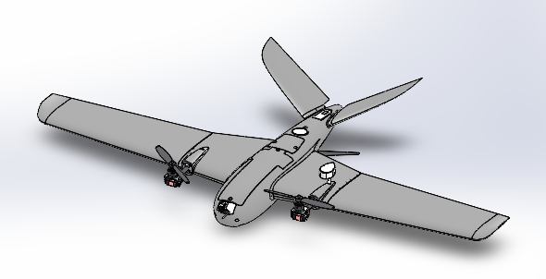
SkyVision Togo · CECFD 2026 · ANAC
Sentinelle Aérienne
Drone VTOL de surveillance avec intelligence artificielle embarquée
Équipe | Pôle
AWADE Constantin Israel | Chef d'équipe, mécanique, électronique et conception 3D
LOGO ADANTO Angelo | Logiciel embarqué et station sol
KODJOVI Eli Cédric Ankou | Back-end, programme de vol et documentation
de MEDEIROS Makafui Komlan Léopoldo | Réseaux, télémétrie et sécurité
KAINWANG Roger | Intelligence artificielle et données
Notes:
Israel AWADE (environ 60 s)
Bonjour Mesdames et Messieurs les membres du jury. Je m'appelle AWADE Constantin Israel, je suis le chef de l'équipe SkyVision Togo et je m'occupe de la mécanique, de l'électronique et de la conception 3D.
Notre projet s'appelle Sentinelle Aérienne : un drone qui décolle à la verticale, vole ensuite comme un avion, et analyse lui-même les images de sa caméra pour repérer ce qui ne va pas, en particulier sur une piste d'aéroport.
Nous sommes cinq : Angelo au logiciel embarqué et à la station sol, Cédric au back-end, au programme de vol et à la documentation, Makafui aux réseaux, à la télémétrie et à la sécurité, et Roger à l'intelligence artificielle. Cédric commence par le besoin.

Slide 2
Le besoin : la sécurité des pistes
Ce qui menace une piste
Les limites de l'inspection manuelle
Débris (FOD) : boulons, morceaux de pneu, outils oubliés, qui peuvent être aspirés par un réacteur ou faire éclater un pneu
Abords et clôtures : de grandes surfaces à contrôler régulièrement
Intrusions : personnes ou véhicules non autorisés près des pistes
Elle se fait en véhicule et prend du temps
La piste n'est pas disponible pendant le contrôle
Le résultat dépend de l'attention de l'agent
Elle est difficile la nuit et sur de grandes surfaces
Notre objectif : inspecter depuis les airs, rapidement, et signaler tout de suite ce qui est anormal.
Cédric KODJOVI
Notes:
Cédric KODJOVI (environ 60 s)
Merci Israel. Bonjour, je m'appelle KODJOVI Eli Cédric Ankou, je m'occupe du back-end, du programme de vol et de la documentation.
Sur une piste, un petit objet peut avoir de grosses conséquences : un boulon ou un morceau de pneu peut être aspiré par un réacteur ou faire éclater un pneu au décollage. On parle de FOD, pour Foreign Object Debris. Il faut aussi surveiller les abords, les clôtures, et repérer les personnes ou les véhicules qui n'ont rien à faire là.
Aujourd'hui, ce contrôle se fait surtout à la main, en véhicule. Ça prend du temps, la piste est bloquée, et le résultat dépend de l'attention des agents, surtout la nuit.
Notre objectif : inspecter depuis les airs, plus vite, et signaler tout de suite ce qui est anormal. Israel va vous présenter le drone.

Slide 3
Notre réponse : un VTOL à rotors basculants
Le principe
Décollage vertical, comme un multirotor
Les deux moteurs avant basculent vers l'avant
En croisière, l'aile porte le drone
Nos deux priorités
Une IA qui analyse les images à bord, pendant le vol
Une liaison sécurisée dès la conception
Vue en perspective (SolidWorks)
Israel AWADE
Notes:
Israel AWADE (environ 45 s)
Merci Cédric. Notre réponse, c'est un VTOL à rotors basculants. Il décolle à la verticale comme un multirotor, depuis n'importe quel terrain dégagé. Ensuite, ses deux moteurs avant basculent vers l'avant et il vole comme un avion : c'est l'aile qui le porte, ce qui consomme beaucoup moins d'énergie.
À cette plateforme, nous ajoutons deux choses : une intelligence artificielle qui analyse les images à bord, et une liaison radio sécurisée.

Slide 4
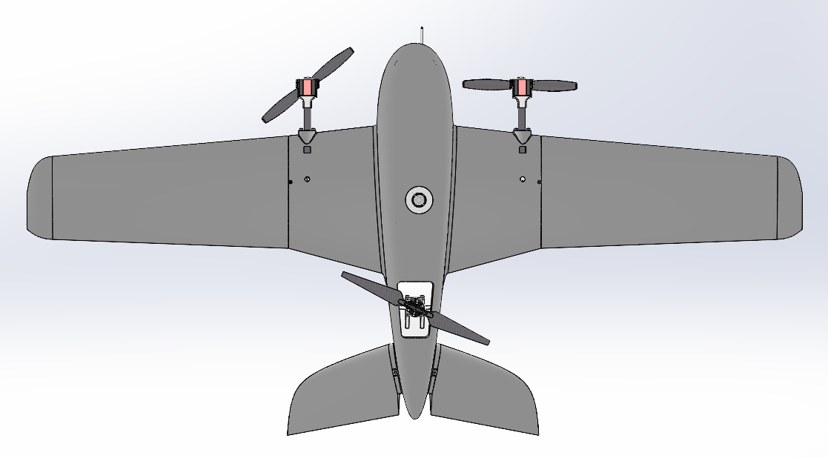
Les parties du drone
Nez et tube de Pitot
mesure la vitesse air
Moteur avant droit
basculant, en nacelle
Moteur avant gauche
basculant, en nacelle
Servo de basculement
fait pivoter le moteur
Aile
porte le drone en croisière
Mât GNSS
GPS éloigné des perturbations
Fuselage
batterie, électronique, module IA
Moteur arrière
vol vertical uniquement
Empennage en V
profondeur et direction
Israel AWADE
Notes:
Israel AWADE (environ 70 s)
Voici les parties du drone, vues de dessus.
À l'avant, le nez porte le tube de Pitot, qui mesure la vitesse de l'air : c'est indispensable pour savoir quand l'aile porte assez. De chaque côté, un moteur monté en nacelle sur l'aile, avec un servomoteur qui le fait pivoter.
Au centre, le fuselage contient la batterie, l'électronique et le module d'intelligence artificielle. Sur le dos, le mât porte le GPS, loin des perturbations électriques.
À l'arrière, le moteur arrière ne sert qu'au vol vertical, et l'empennage en V gère à la fois la profondeur et la direction. Je vais détailler les deux parties les plus importantes.

Slide 5
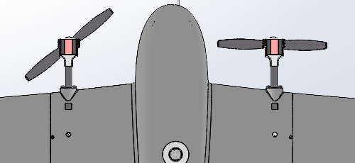
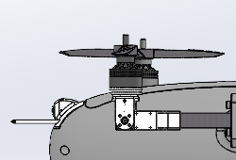
Les moteurs avant basculants
Comment ça marche
Un moteur et son hélice dans chaque nacelle
Un servomoteur fait pivoter l'ensemble
Vers le haut au décollage, vers l'avant en croisière
Les mêmes moteurs servent aux deux phases
Nacelles et moteurs avant, vue de dessus
Nos choix
Servos à engrenages métal, avec marge de couple
Débattement vérifié à chaque check-list
Moteur, servo de basculement et nez, vue de profil
Israel AWADE
Notes:
Israel AWADE (environ 60 s)
Les deux moteurs avant sont la pièce maîtresse du drone. Chacun est monté dans une nacelle, avec un servomoteur qui le fait pivoter. Au décollage, il pousse vers le haut ; en croisière, il tire vers l'avant.
L'avantage, c'est que les mêmes moteurs servent au décollage et à la croisière : on ne transporte pas de moteurs inutiles en vol, donc on gagne de la masse et de l'autonomie.
Comme le basculement est critique, nous choisissons des servos à engrenages métal, avec une bonne marge, et leur débattement est vérifié avant chaque vol.

Slide 6
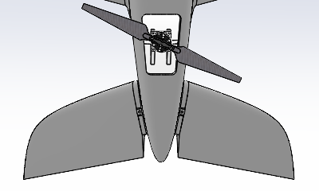
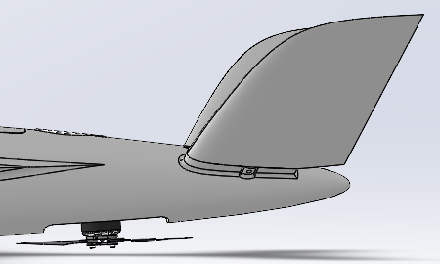
Le moteur arrière et l'empennage en V
Moteur arrière
Logé sous la queue du fuselage
Équilibre le drone en vol vertical
Arrêté en croisière
Moteur arrière et empennage en V, vue de dessus
Empennage en V
Deux surfaces au lieu de trois
Chaque gouverne agit en profondeur et en direction
Moins de masse et de traînée
Queue du drone, vue de profil
Israel AWADE
Notes:
Israel AWADE (environ 50 s)
À l'arrière, le moteur est logé sous la queue. Avec les deux moteurs avant, il forme un triangle qui tient le drone en équilibre en vol vertical. En croisière, il s'arrête.
L'empennage en V remplace la dérive et la profondeur classiques. Avec deux surfaces au lieu de trois, on a moins de masse, moins de traînée et moins de servos. Chaque gouverne agit à la fois en profondeur et en direction, et c'est le contrôleur de vol qui fait le mélange.

Slide 7
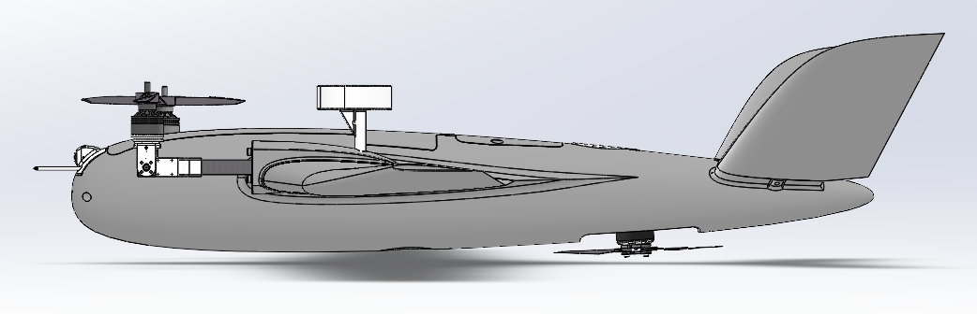
Caractéristiques principales
Élément | Choix retenu
Configuration | VTOL à rotors basculants, trois moteurs
Propulsion | 2 moteurs avant basculants + 1 moteur arrière
Empennage | En V
Autonomie visée | 30 à 45 minutes
Contrôleur de vol | STM32H743 sous ArduPilot
Module IA | Raspberry Pi 5 + AI HAT+ (Hailo-8)
Charge utile | Caméra stabilisée jour/nuit
Liaisons | Vidéo HD, radio chiffrée, canal d'urgence
Vue de profil (SolidWorks)
Israel AWADE
Notes:
Israel AWADE (environ 40 s)
En résumé pour la partie drone : trois moteurs, dont deux basculants, un empennage en V, et une autonomie visée de 30 à 45 minutes. Le contrôleur de vol est une carte STM32H743 sous ArduPilot, le module IA un Raspberry Pi 5 avec une puce Hailo-8, et la charge utile une caméra stabilisée jour et nuit. Angelo va vous expliquer comment le drone vole.

Slide 8
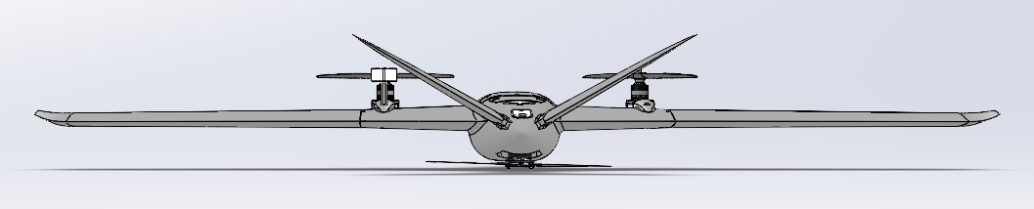
Le vol : du décollage vertical à la croisière
Phase | Moteurs avant | Moteur arrière | Ce qui porte le drone
Décollage | Vers le haut | En marche | Les trois moteurs
Transition | Basculent progressivement | En marche | Les moteurs, puis l'aile
Croisière | Vers l'avant, ils tirent | Arrêté | L'aile
Atterrissage | Reviennent vers le haut | En marche | Les trois moteurs
Vue de face : moteurs avant en position verticale (SolidWorks)
Angelo LOGO ADANTO
Notes:
Angelo LOGO ADANTO (environ 60 s)
Merci Israel. Bonjour, je m'appelle LOGO ADANTO Angelo, je m'occupe du logiciel embarqué et de la station sol.
Le vol se fait en quatre phases. Au décollage, les moteurs avant sont tournés vers le haut et, avec le moteur arrière, ils soulèvent le drone. Pendant la transition, les moteurs avant basculent petit à petit vers l'avant : le drone accélère et l'aile commence à porter. En croisière, le moteur arrière s'arrête : les moteurs avant tirent le drone et l'aile le porte. À l'atterrissage, on fait l'inverse.
C'est ArduPilot qui gère tout ça automatiquement, à partir de la vitesse air mesurée par le tube de Pitot.

Slide 9
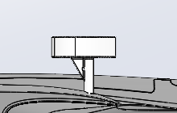
Les capteurs de navigation
GNSS (GPS) : deux récepteurs sur le mât, pour la position
Tube de Pitot : dans le nez, pour la vitesse air
Centrale inertielle : accélérations et rotations du drone
Baromètre : altitude
Compas : direction du nez
Fusion des capteurs : le contrôleur combine tout pour savoir où il est
Mât GNSS sur le dos du fuselage
Tube de Pitot dans le nez
Angelo LOGO ADANTO
Notes:
Angelo LOGO ADANTO (environ 50 s)
Pour savoir où il est et comment il vole, le drone utilise plusieurs capteurs. Deux récepteurs GPS sur le mât donnent la position. Le tube de Pitot, dans le nez, mesure la vitesse de l'air. La centrale inertielle mesure les accélérations et les rotations, le baromètre l'altitude, et le compas la direction.
Le contrôleur de vol combine toutes ces mesures. Si une source donne une valeur qui ne colle pas avec les autres, par exemple un GPS brouillé, elle est écartée. Makafui va vous présenter l'architecture électronique.

Slide 10
Architecture électronique : la sécurité d'abord
Contrôleur de vol
STM32H743, Cortex-M7 à 480 MHz
Module IA
Raspberry Pi 5 + AI HAT+ (Hailo-8, 26 TOPS)
MAVLink
Stabilisation, moteurs et basculement
Fail-safe matériel
Retour automatique au point de départ (RTH)
Fonctionne sans le module IA
Analyse des images à bord
Alertes avec image de preuve
Journal local des détections
Ne commande jamais les moteurs
position vers le module IA
alertes vers le sol
Pourquoi deux calculateurs séparés ?
Si le module IA plante ou chauffe, le vol n'est pas touché
Le contrôleur de vol garde des temps de réponse garantis
Le retour automatique reste disponible même si l'IA est éteinte
En secours : contrôleur du commerce compatible ArduPilot (Matek H743 ou Pixhawk).
Makafui de MEDEIROS
Notes:
Makafui de MEDEIROS (environ 65 s)
Merci Angelo. Bonjour, je m'appelle de MEDEIROS Makafui Komlan Léopoldo, je m'occupe des réseaux, de la télémétrie et de la sécurité.
Pour nous, le vol passe avant tout. Nous avons donc mis deux calculateurs dans le drone. Le contrôleur de vol, sur une carte STM32H743, stabilise le drone, commande les moteurs et le basculement, et gère les sécurités. Le module d'intelligence artificielle, sur un Raspberry Pi 5, analyse les images.
Ils communiquent en MAVLink : l'IA reçoit la position et renvoie ses alertes, mais elle ne peut pas commander les moteurs. Si elle plante, le drone continue de voler et peut toujours rentrer seul. Nous gardons aussi un contrôleur du commerce en secours.

Slide 11
Énergie, pilotage et mission
Énergie
Batterie LiPo
source d'énergie
Module de puissance
mesure tension et courant
Variateurs (ESC) ×3
règlent la vitesse
Moteurs ×3
2 avant, 1 arrière
Pilotage
Capteurs
GNSS ×2, Pitot, IMU
Contrôleur de vol
STM32H743, ArduPilot
Servos
basculement ×2, empennage V ×2
Liaisons radio
vidéo, télémétrie, urgence
Mission
Caméra
stabilisée jour/nuit
Raspberry Pi 5
+ Hailo-8
Alerte
image de preuve
Station sol
opérateur
Alimentations séparées : 5 V propre pour les radios, 5 V / 5 A dédié au Raspberry Pi.
Israel AWADE
Notes:
Israel AWADE (environ 55 s)
[Israel] Voici comment l'électronique est organisée, en trois chaînes.
L'énergie : la batterie lithium-polymère alimente un module de puissance qui mesure la tension et le courant, puis trois variateurs qui règlent la vitesse des trois moteurs.
Le pilotage : les capteurs envoient leurs mesures au contrôleur de vol, qui commande les servos de basculement et les gouvernes de l'empennage, et communique par les liaisons radio.
La mission : la caméra envoie ses images au Raspberry Pi, qui produit les alertes envoyées à la station sol.
Nous prévoyons des alimentations séparées : une pour les radios, et une dédiée au Raspberry Pi, pour qu'aucune ne perturbe l'autre. Roger va vous présenter le module IA.

Slide 12
Le module d'intelligence artificielle
Caméra
images horodatées
Détection
YOLOv8s sur Hailo-8
Zone d'intérêt
piste et abords
Suivi
un objet, une alerte
Alerte
avec image de preuve
Station sol
par la liaison sécurisée
Matériel
Ce qu'il détecte
Raspberry Pi 5
AI HAT+ 26 TOPS (puce Hailo-8)
Séparé du contrôleur de vol
Personnes
Véhicules
Débris et objets au sol
Roger KAINWANG
Notes:
Roger KAINWANG (environ 70 s)
Merci Israel. Bonjour, je m'appelle KAINWANG Roger, je m'occupe de l'intelligence artificielle et des données.
Le module IA, c'est un Raspberry Pi 5 avec une carte AI HAT+ qui porte une puce Hailo-8 de 26 TOPS. Tout le calcul se fait à bord : aucune image ne part sur internet.
La caméra filme. Le détecteur YOLOv8s repère les personnes, les véhicules et les débris au sol. On ne garde que ce qui est dans la zone utile, la piste et ses abords. Un suivi relie les détections d'une image à l'autre pour qu'un objet ne déclenche qu'une seule alerte. Puis l'alerte part vers la station sol avec une photo de preuve.

Slide 13
Données et fiabilité de l'IA
Le modèle et ses données
Ce que l'IA fait, et ne fait pas
YOLOv8s pré-entraîné, adapté par fine-tuning
FOD-A : plus de 30 000 débris de piste annotés
Images prises avec notre caméra, à l'angle de vue du drone
Scènes vides et pièges (ombres, marquages) contre les fausses alertes
Un objet inconnu est signalé « à vérifier », avec son image
Sans liaison, les alertes sont gardées à bord puis envoyées
Elle aide l'opérateur, la décision reste humaine
Elle ne commande jamais le drone
Roger KAINWANG
Notes:
Roger KAINWANG (environ 60 s)
Pour le modèle, nous ne partons pas de zéro : nous prenons un YOLOv8s déjà entraîné et nous l'adaptons à notre mission, avec FOD-A, une base publique de plus de 30 000 débris de piste annotés, et des images prises avec notre caméra, vues d'en haut. Nous ajoutons des scènes vides avec des ombres et des marquages pour éviter les fausses alertes.
Si l'IA voit un objet qu'elle ne sait pas classer, elle le signale « à vérifier », avec l'image. Si la liaison est coupée, elle garde ses alertes. Et c'est toujours l'humain qui décide : l'IA ne commande jamais le drone. Angelo va vous montrer la station sol.

Slide 14
Station sol et back-end
La station sol (Angelo)
Le back-end (Cédric)
Flutter : version mobile et web
Préparation de la mission et zone autorisée
Télémétrie MAVLink en direct
Alertes de l'IA avec image, vidéo enregistrée
API REST et base MySQL
Historique des vols, télémétrie et alertes
Format d'alerte commun à toute l'équipe
Journaux de vol signés
L'opérateur n'a pas à fixer la vidéo : le drone lui signale ce qu'il faut regarder.
Angelo LOGO ADANTO
Notes:
Angelo LOGO ADANTO (environ 50 s)
Merci Roger. Au sol, nous développons la station en Flutter, avec une version mobile et une version web. L'opérateur prépare sa mission, définit la zone autorisée, suit la télémétrie en direct, et reçoit les alertes de l'IA avec leur image. La vidéo est enregistrée.
Toutes ces données sont archivées par le back-end de Cédric : une API REST et une base MySQL, avec l'historique des vols et des alertes, et des journaux de vol signés. Makafui va vous présenter les liaisons.

Slide 15
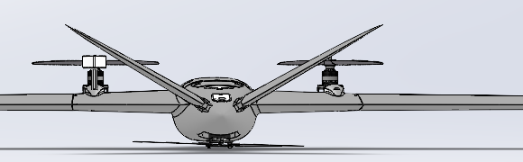
Trois liaisons indépendantes
Liaison | Ce qu'elle transporte | Portée visée
Vidéo HD | Image de la caméra et informations de vol | 10 à 15 km
Radio longue portée chiffrée | Télémétrie, ordres et alertes de l'IA | 30 à 50 km (théorique)
Canal d'urgence ExpressLRS | Retour au point de départ, coupure des moteurs | Indépendant des autres
Écartée : la 4G (couverture incertaine). La liaison satellite est à l'essai comme secours.
Antennes placées hors des zones en carbone
Makafui de MEDEIROS
Notes:
Makafui de MEDEIROS (environ 55 s)
Merci Angelo. Notre principe : ne jamais dépendre d'un seul lien. Nous avons trois liaisons séparées. Un lien vidéo HD pour voir ce que voit le drone. Une radio longue portée chiffrée pour la télémétrie, les ordres et les alertes de l'IA. Et un canal d'urgence indépendant, qui sert uniquement à faire revenir le drone ou à couper les moteurs.
La 4G est écartée car la couverture n'est pas garantie, et le satellite est à l'essai comme secours. Les antennes sont placées hors des zones en carbone, qui bloquent les ondes.

Slide 16
Les avantages
Avantage | Ce que ça change
Décollage vertical | Pas besoin de piste : il part de n'importe quelle zone dégagée
Vol sur l'aile | Grande autonomie (30 à 45 min visées) et grandes surfaces couvertes
Moteurs basculants | Les mêmes moteurs pour décoller et voler : moins de masse inutile
IA à bord | Alerte immédiate pendant le vol, sans internet ni cloud
Liaison sécurisée | Données chiffrées, ordres signés, résistance au brouillage
Moins de risques humains | Les agents ne parcourent plus la piste eux-mêmes
Plateforme modulaire | Aéroports, infrastructures, agriculture, cartographie, humanitaire
Israel AWADE
Notes:
Israel AWADE (environ 50 s)
[Israel] Pour résumer ce que notre drone apporte : il n'a pas besoin de piste, il vole longtemps grâce à son aile, et ses moteurs basculants servent aux deux phases de vol. L'IA à bord donne l'alerte pendant le vol, sans internet. La liaison est sécurisée. Les agents n'ont plus à parcourir la piste eux-mêmes. Et la même plateforme peut servir à d'autres missions.

Slide 17
Les risques et nos réponses
Risque | Notre réponse
Perte de la liaison radio | Retour automatique au point de départ, puis atterrissage vertical
Batterie faible ou défaillante | Surveillance de la tension ; retour, puis atterrissage immédiat si critique
Panne en vol stationnaire | Phase verticale courte, à faible hauteur, au-dessus d'une zone dégagée
Servo de basculement bloqué | Servos à engrenages métal, contrôle à chaque check-list, essais progressifs
Brouillage ou leurrage GPS | Deux GPS comparés aux autres capteurs ; atterrissage sécurisé si doute
Piratage, faux ordres | Liaison chiffrée, messages signés, canal d'urgence indépendant
Sortie de zone autorisée | Géorepérage : demi-tour automatique
Erreur de l'IA | Objet incertain signalé « à vérifier » ; l'humain décide, l'IA ne pilote pas
Météo (vent, pluie) | Pas de vol hors des limites fixées après essais
Israel AWADE et Makafui de MEDEIROS
Notes:
Israel AWADE puis Makafui de MEDEIROS (environ 90 s)
Nous avons aussi listé les risques, avec une réponse pour chacun.
Si la liaison radio est perdue, le drone rentre seul et atterrit à la verticale. Si la batterie devient faible, il rentre ; si elle est critique, il atterrit immédiatement. Le moment le plus délicat est le vol vertical : on le garde court, à faible hauteur. Les servos de basculement sont contrôlés à chaque check-list.
[Makafui] Contre le brouillage et le leurrage GPS, nous comparons deux GPS avec les autres capteurs. Contre le piratage, la liaison est chiffrée et les ordres sont signés. Le géorepérage empêche de sortir de la zone. Et si l'IA hésite, elle signale « à vérifier » : c'est l'humain qui décide.

Slide 18
La réglementation
Le vol
Les ondes et les données
Autorisation de l'ANAC Togo avant tout vol
Vol en vue directe du télépilote, sauf autorisation
Hauteur et zone limitées, géorepérage activé
Pas de vol au-dessus de la foule ni près d'un aérodrome sans accord
Télépilote formé, check-lists avant et après vol
Fréquences radio autorisées par l'ARCEP
Protection des données personnelles (loi togolaise de 2019)
Pas de reconnaissance faciale, images d'alerte seulement
Accès aux données réservé aux personnes autorisées
Essais sur site uniquement avec l'accord de l'exploitant
Nous ne volons qu'avec les autorisations nécessaires, et nous respectons le règlement du concours.
Cédric KODJOVI
Notes:
Cédric KODJOVI (environ 70 s)
[Cédric] Côté réglementation, deux familles de règles.
Pour le vol : nous ne volons qu'avec l'autorisation de l'ANAC, en vue directe du télépilote sauf autorisation particulière, dans une zone et à une hauteur limitées que le géorepérage fait respecter. Pas de vol au-dessus de la foule ni près d'un aérodrome sans accord. Le télépilote est formé et suit des check-lists.
Pour les ondes et les données : nos fréquences doivent être autorisées par l'ARCEP. Comme le drone peut filmer des personnes, nous respectons la loi togolaise sur la protection des données : pas de reconnaissance faciale, on ne garde que les images d'alerte, et l'accès est réservé aux personnes autorisées.

Slide 19
La sécurité
Sécurité du vol
Cybersécurité
Contrôleur de vol séparé du module IA
Retour automatique au point de départ (RTH)
Fail-safe radio, batterie et GPS
Coupure d'urgence des moteurs
Géorepérage : zone et hauteur maximales
Vérifications automatiques avant décollage
Liaison chiffrée
Messages MAVLink signés : faux ordres rejetés
Clé secrète chargée au sol avant le vol
Détection du brouillage
Anti-leurrage GPS par comparaison des sources
Journaux de vol signés : toute modification se voit
En dernier recours, le canal d'urgence indépendant permet toujours de faire revenir le drone ou de couper les moteurs.
Makafui de MEDEIROS
Notes:
Makafui de MEDEIROS (environ 65 s)
[Makafui] La sécurité se joue à deux niveaux.
La sécurité du vol : le contrôleur est séparé de l'IA ; en cas de perte de radio, de batterie faible ou de GPS dégradé, le drone applique automatiquement une procédure de secours ; le géorepérage limite la zone et la hauteur ; une coupure d'urgence reste toujours possible ; et avant le décollage, le drone vérifie lui-même que tout est prêt.
La cybersécurité : la liaison est chiffrée, chaque message est signé avec une clé chargée au sol, donc un faux ordre est rejeté. Nous détectons le brouillage, nous comparons les sources de position contre le leurrage GPS, et les journaux de vol sont signés.

Slide 20
Domaines d'application
Secteur | Utilisations | Ce qu'on adapte
Aviation civile | Inspection de piste, débris (FOD), clôtures | Caméra + IA de détection
Agriculture et environnement | Suivi des cultures, environnement, feux de brousse | Caméra thermique ou multispectrale
Infrastructures | Lignes électriques, pylônes, ponts, port de Lomé | Caméra zoom, IA de défauts
Aide humanitaire | Petits colis médicaux vers des zones enclavées | Soute de largage (version adaptée)
Cartographie | Orthophotos, relevés topographiques | Appareil photo de cartographie
Le drone, la station sol et le back-end restent les mêmes ; on change la charge utile et le modèle d'IA.
Cédric KODJOVI
Notes:
Cédric KODJOVI (environ 55 s)
[Cédric] Notre premier usage, c'est l'aéroport. Mais la même plateforme peut servir en agriculture et pour l'environnement, par exemple pour repérer des départs de feux de brousse, pour inspecter des lignes électriques, des ponts ou le port de Lomé, pour livrer de petits colis médicaux dans des zones enclavées avec une version adaptée, ou pour la cartographie. À chaque fois, on change seulement la charge utile et le modèle d'IA.

Slide 21
Calendrier
Août
Septembre
Octobre (en cours)
Novembre
Décembre 2026
Candidature et cahier des charges
Conception détaillée et dossier
Prototypage et intégration
Essais au sol, en vol et de sécurité
Finale et démonstration
Conception SolidWorks terminée
Cédric KODJOVI
Notes:
Cédric KODJOVI (environ 35 s)
Côté calendrier, la candidature a été validée en août, la conception faite en septembre et le dossier déposé. Nous sommes en phase de prototypage et d'intégration. En novembre viendront les essais au sol, en vol et de sécurité, pour être prêts pour la finale en décembre. Je rends la parole à Israel.

Slide 22
Budget prévisionnel
Poste | Estimation (FCFA)
Cellule, moteurs, ESC, hélices | 200 000 à 350 000
Contrôleur de vol, GPS, capteurs | 200 000 à 350 000
Caméra et nacelle stabilisée | 120 000 à 300 000
Batteries et alimentation | 80 000 à 150 000
Liaison radio et télémétrie | 80 000 à 150 000
Consommables et divers | 50 000 à 100 000
Total (fiche projet) | 730 000 à 1 400 000
À ajouter : le module IA (Raspberry Pi 5 + AI HAT+), 120 000 à 160 000 FCFA.
Israel AWADE
Notes:
Israel AWADE (environ 35 s)
Merci Cédric. Notre budget est estimé entre 730 000 et 1 400 000 francs CFA pour le drone, avec en plus 120 000 à 160 000 francs pour le module d'intelligence artificielle. Nous avons choisi des composants courants, faciles à trouver et à remplacer.

Slide 23
En résumé
Il décolle partout, sans piste
Il vole longtemps grâce à son aile
Il analyse ses images à bord
Il communique de façon sécurisée
Merci pour votre attention
Merci à l'ANAC et aux organisateurs du CECFD 2026. Nous répondons à vos questions.
Notes:
Israel AWADE (environ 35 s)
Pour résumer, la Sentinelle Aérienne décolle partout, vole longtemps grâce à son aile, analyse ses images à bord et communique de façon sécurisée. Ses risques sont identifiés et traités, et elle respecte le cadre réglementaire.
Merci à l'ANAC et aux organisateurs du CECFD. Merci pour votre attention, nous sommes prêts à répondre à vos questions.

